Slide 1
Текстовый процессор MS Word
Преподаватель информатики
Кимерина И.С.

Slide 2
Что такое текст?
  Текст — последовательность предложений, слов, знаков, построенная согласно правилам данного языка, данной знаковой системы и образующая сообщение.
Определение

Slide 3
Текстовый файл
  Текстовые файлы — это файлы, компонентами которых являются строки символов неопределенной длины. Вся информация представлена символами кодовой таблицы.
Определение

Slide 4
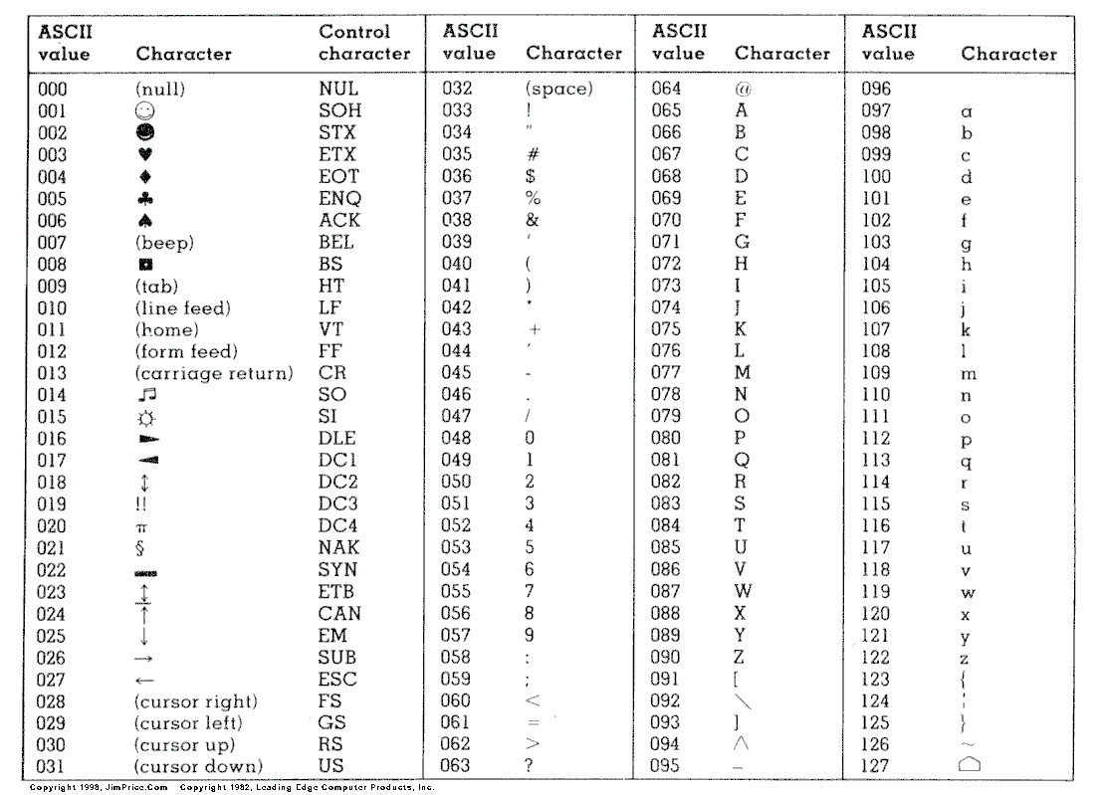
Таблица кодов
Символы текста хранятся в памяти
компьютера в виде специальных кодов

Slide 5
Что такое Текстовый процессор?
  Текстовый процессор- компьютерная программа, используемая для написания и модификации документов, компоновки макета текста и предварительного просмотра документов в том виде, в котором они будут напечатаны.
Определение

Slide 6
Что такое Текстовый редактор?
  Те́кстовый реда́ктор — самостоятельная компьютерная программа или компонент программного комплекса, предназначенная для создания и изменения текстовых данных в общем и текстовых файлов, в частности.
Определение

Slide 7
Зачем нужны текстовые редакторы?
Удобство редактирования, набора текста
Компактное размещение
Легкость копирования текстовой информации

Slide 8


Какие текстовые процессоры бывают?
Текстовые процессоры общего назначения

Slide 9


Редакторы научных текстов
Math Type

Slide 10
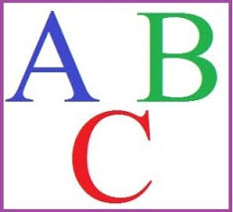

Редакторы исходных текстов программ
Pascal ABC

Slide 11


Издательские системы
Adobe InDesign
QuarkXpress

Slide 12
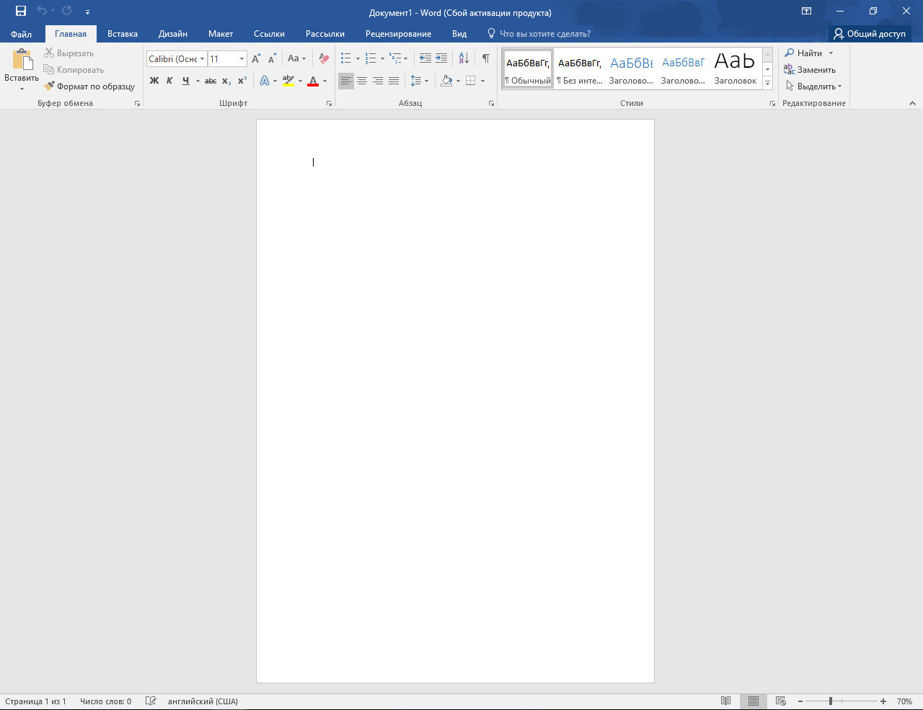
Процессор Microsoft Word
Панель инструментов
Рабочая область
Строка состояния

Slide 13
Редактирование и форматирование
  Редактирование – преобразование, изменяющее содержание текста.
  Форматирование – преобразование, изменяющее оформление текста.
Определение

Slide 14

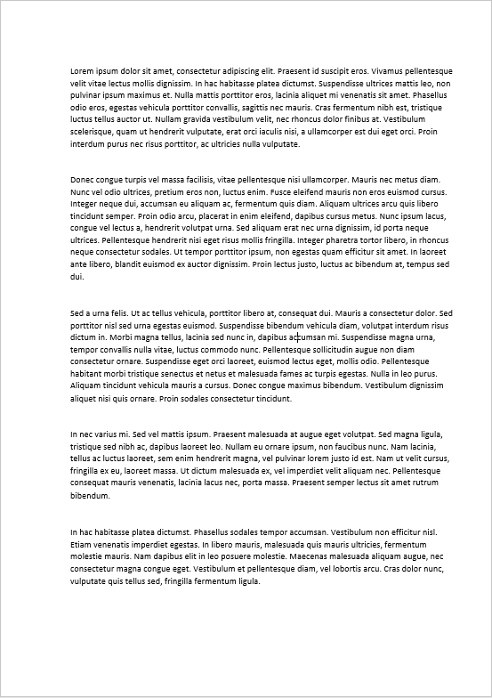

Редактирование текста
Ввод и исправление текста
Удаление и перенос
Поиск и замена
Орфографический контроль

Slide 15
Форматирование текста
Интервалы
Отступы и первая строка
Изменение шрифта (цвет, размер и т.д.)

Slide 16
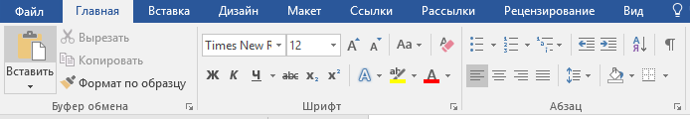
Форматирование текста/Шрифт
Панель редактирования шрифта

Slide 17




Название шрифта
- Times New Roman
- Blackadder ITC
- Courier New

Slide 18



Начертание шрифта
- жирный
- курсив
- подчеркнутый

Slide 19
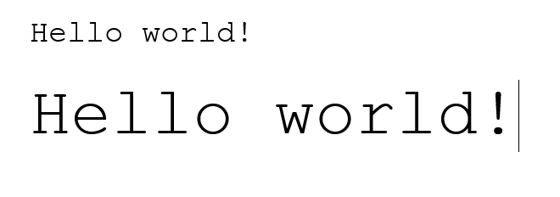
Размер шрифта
- 11 пт
- 24 пт
1 пт = 1/72 дюйма = 0,367 мм

Slide 20
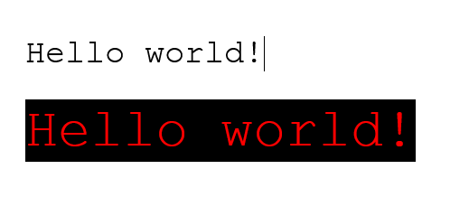
Изменение цвета шрифта

Slide 21
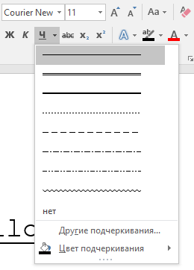
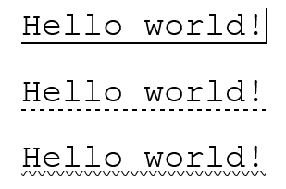
Подчеркивание

Slide 22
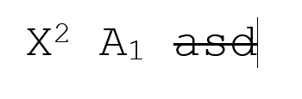
Эффекты начертания

Slide 23
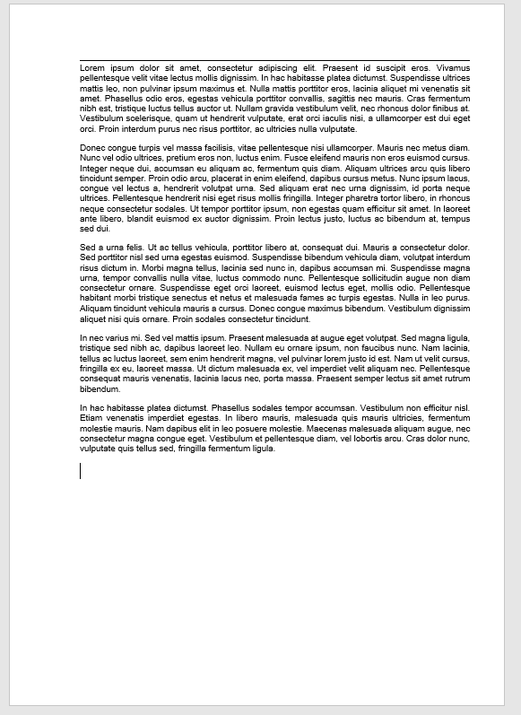
Форматирование текста/Абзац
  Абзац – это текст, ввод которого начат с новой строки и закончен нажатием клавиши Enter.
Определение

Slide 24
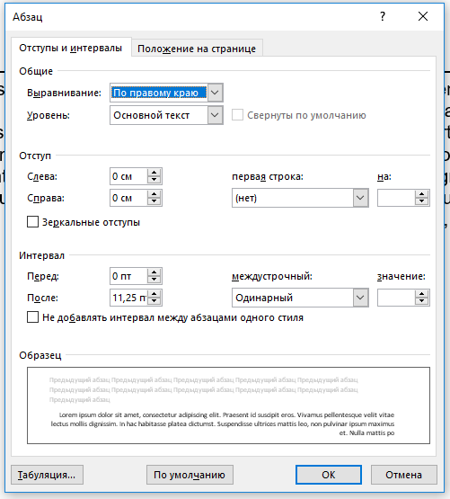
Меню «Абзац»
По нажатию правой кнопки мыши
можно вызвать меню «Абзац»,
в котором есть дополнительные
настройки абзаца.

Slide 25
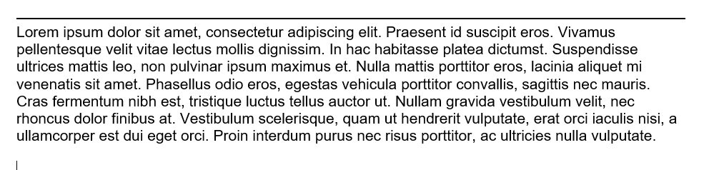

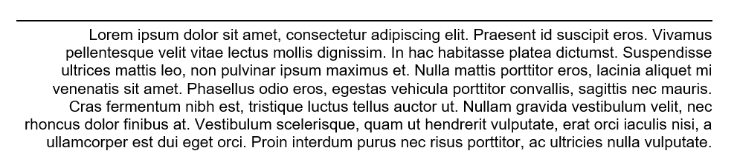
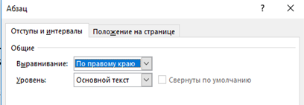
Выравнивание абзаца

Slide 26
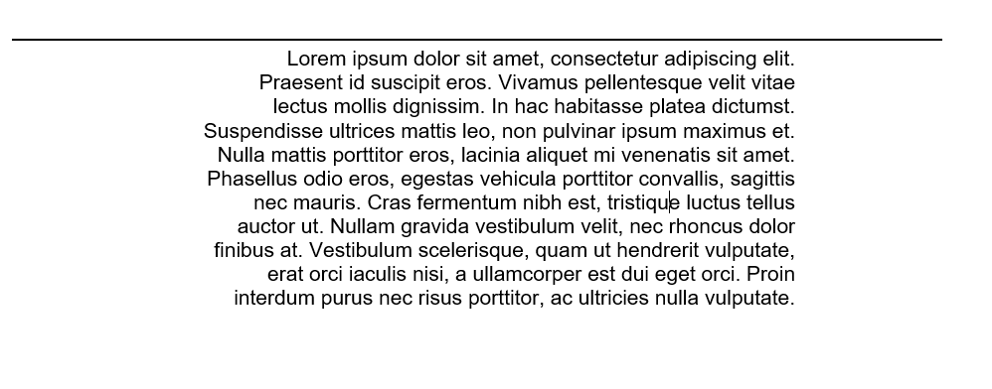
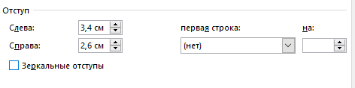
Отступ

Slide 27
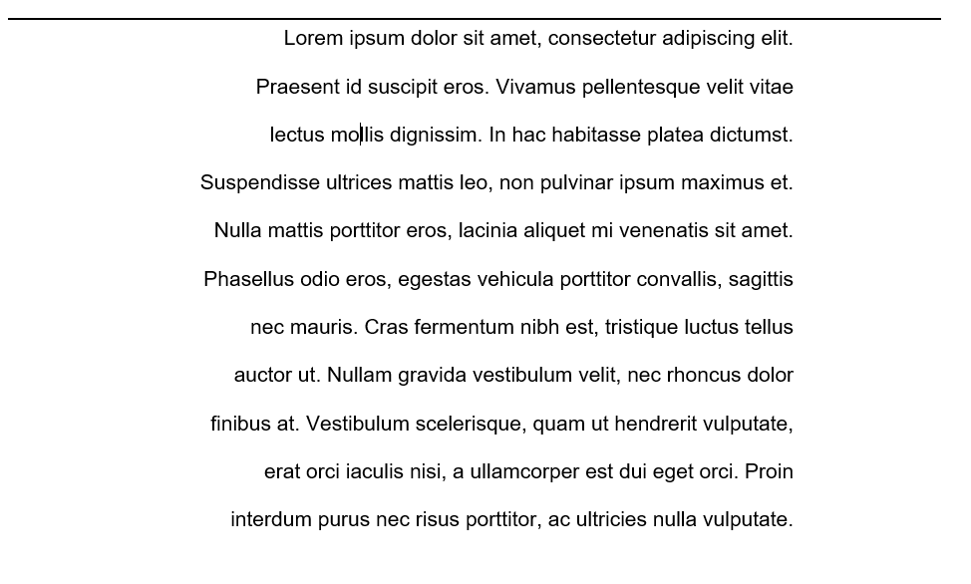
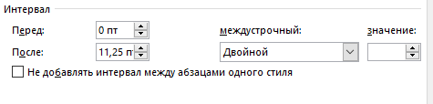
Интервал

